Slide 1

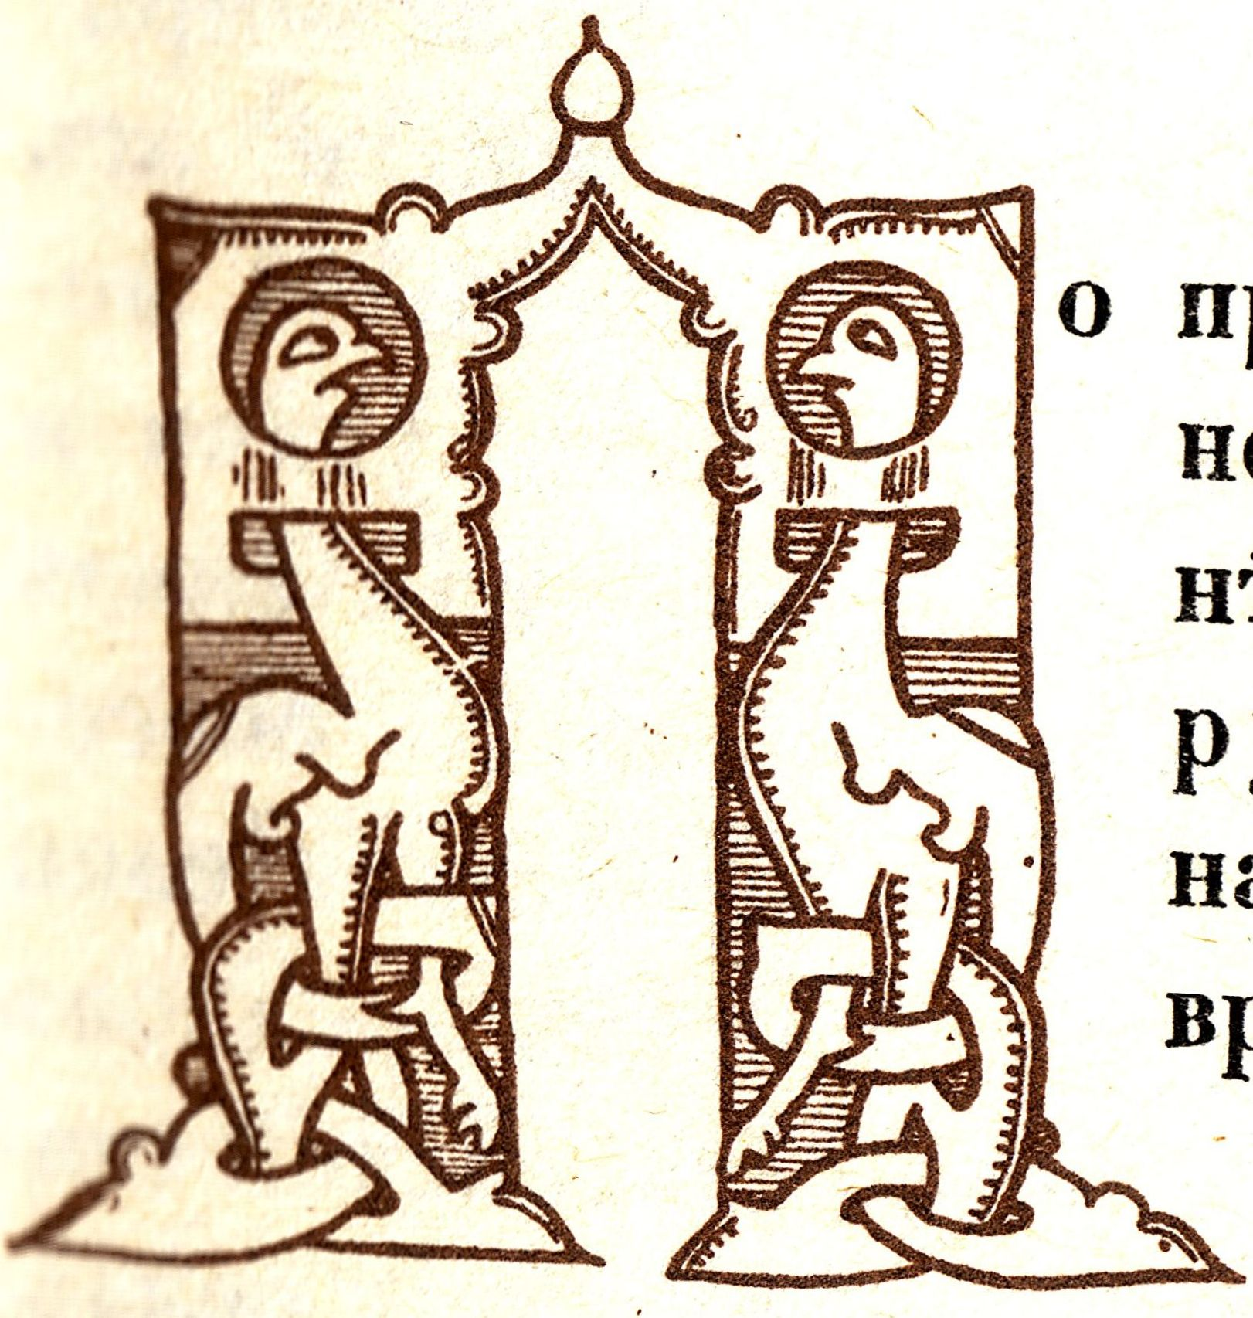
Муниципальное автономное общеобразовательное учреждение «Средняя общеобразовательная школа № 37 с углублённым изучением отдельных предметов»
История возникновения буквы «П»
Автор: Попов Артем, Петречко Виолетта
Возраст:10 лет, 12 лет соответственно
Класс:3В, 4Б
Руководитель проекта: Хлебникова Ольга Николаевна

Slide 2

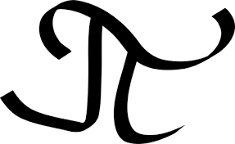
Происхождение буквы «П»
Буква «П» является одной из древнейших русских букв и входит в состав славянского письма кириллицы. Она появилась примерно в IX веке вместе с созданием старославянской азбуки святыми Кириллом и Мефодием. Первоначально эта буква имела форму крестообразной фигуры, схожей с греческой буквой π («пи»).

Slide 3

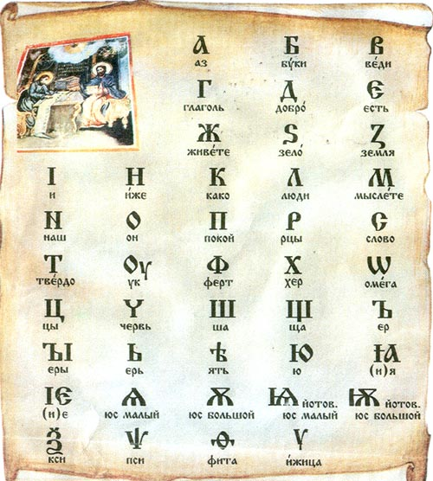
Названия и формы буквы
  Ранее буква «П» именовалась словом «покой», отражавшим идею стабильности и неподвижности. В русской кириллице буква занимает позицию между буквами «О» и «Р». До конца XIX века её написание было связано с рукописной традицией, однако позже оно стало стандартизированным — сначала в виде печатной буквы, а позднее — прописью.

Slide 4
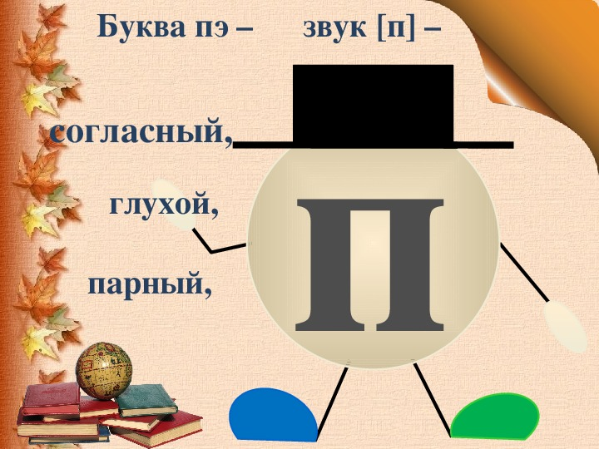
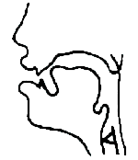
Характеристика звука и артикуляция
Звуковой символ буквы «П» относится к группе согласных звуков и произносится глухо, с сильным выдохом воздуха через сомкнутые губы. Артикуляционно этот звук характеризуется кратковременной задержкой потока воздуха губами перед резким раскрытием полости рта.

Slide 5
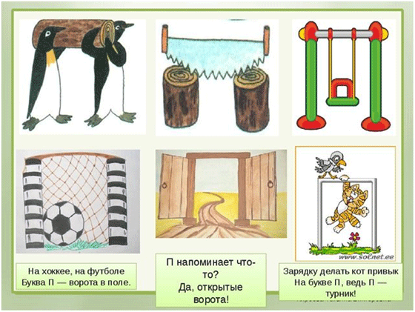
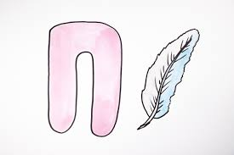

Slide 6
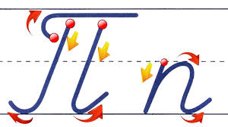
Написание буквы
Написание буквы «П» различается в зависимости от стиля письма:
Печатная: две вертикальные линии, соединённые горизонтальной перекладиной сверху.
Пропись: начальное движение начинается снизу вверх, следуя плавному наклону линий.

Slide 7
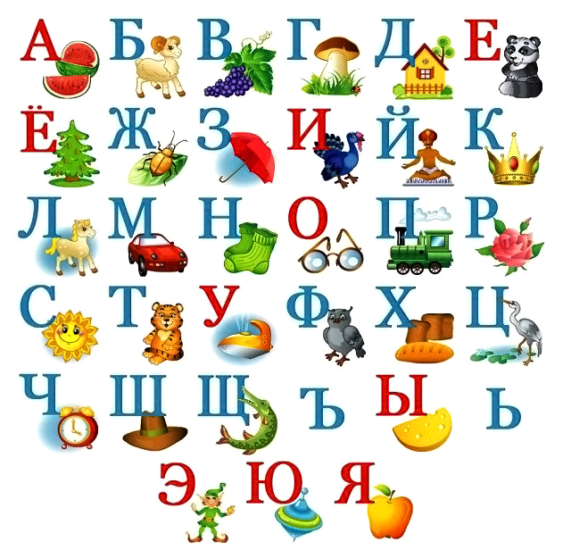
Место буквы в современном алфавите
Сегодня буква «П» расположена на 17-й позиции в современной версии русского алфавита, сохранив своё историческое значение и роль во многих словах и выражениях русского языка.

Slide 8
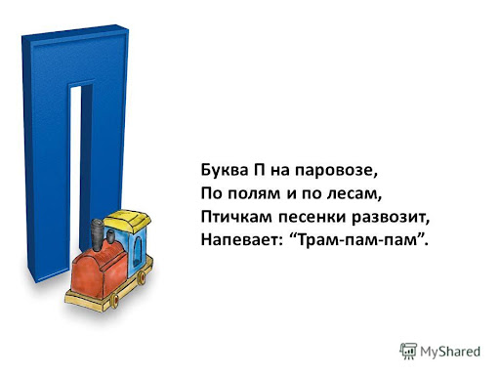
Интересные факты о букве «П»
Буква «П» имеет отношение к многим русским пословицам и поговоркам: «Кто рано встаёт, тому бог даёт», «Под лежачий камень вода не течёт».
Слово «пирог» традиционно используется в загадках, подчеркивая особенности написания буквы «П»: «Что круглое да сладкое, что бабушка испечёт?»

Slide 9
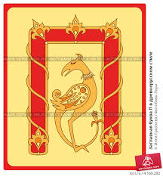
Загадка о букве «П»
Что два раза поднялось и один раз опустилось?
(Ответ: Печка)(подразумевается форма печи с двумя столбиками и крышей).

Slide 10
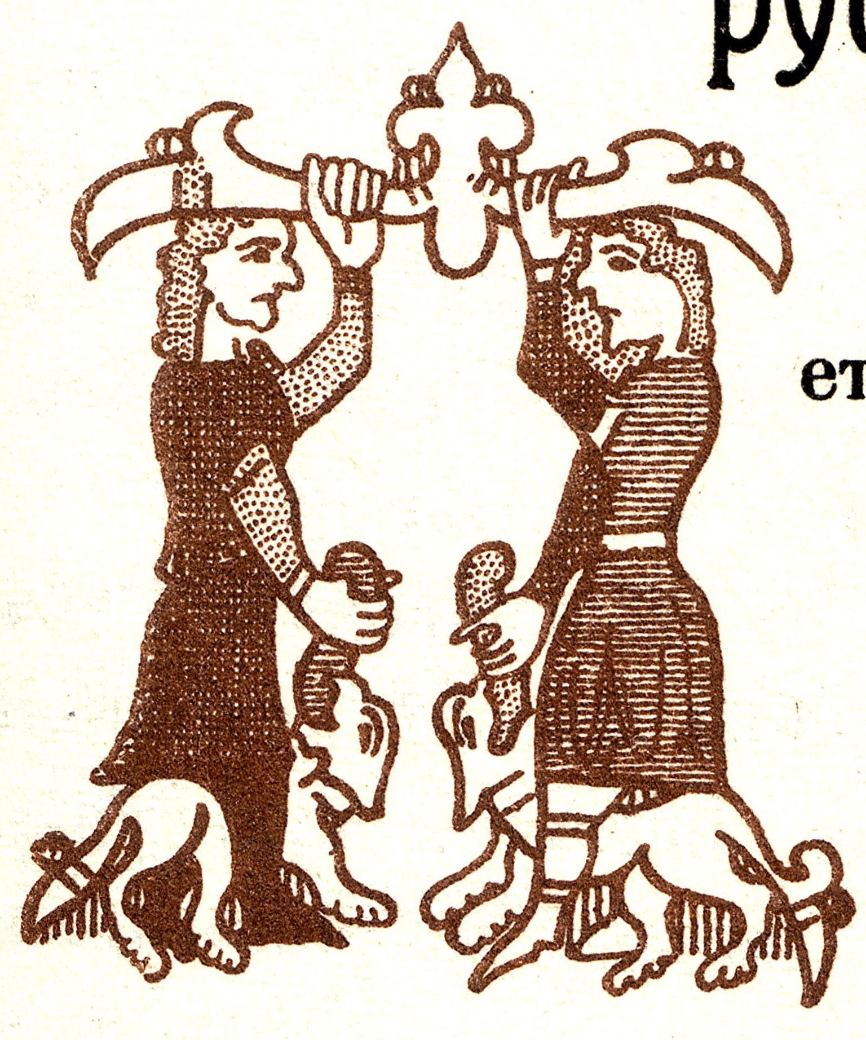
Заключение
Таким образом, буква «П» представляет собой яркий пример преемственности культур и традиций, воплощённых в графике и звучании современного русского языка. Её история наполнена глубокими смыслами и значениями, продолжающими оставаться важными и востребованными даже спустя столетия своего существования.

